Slide 1

一氧化碳中毒健康科普
守护生命，远离隐形杀手
东院急诊科
甘婉君
2025年11月20日

Slide 2
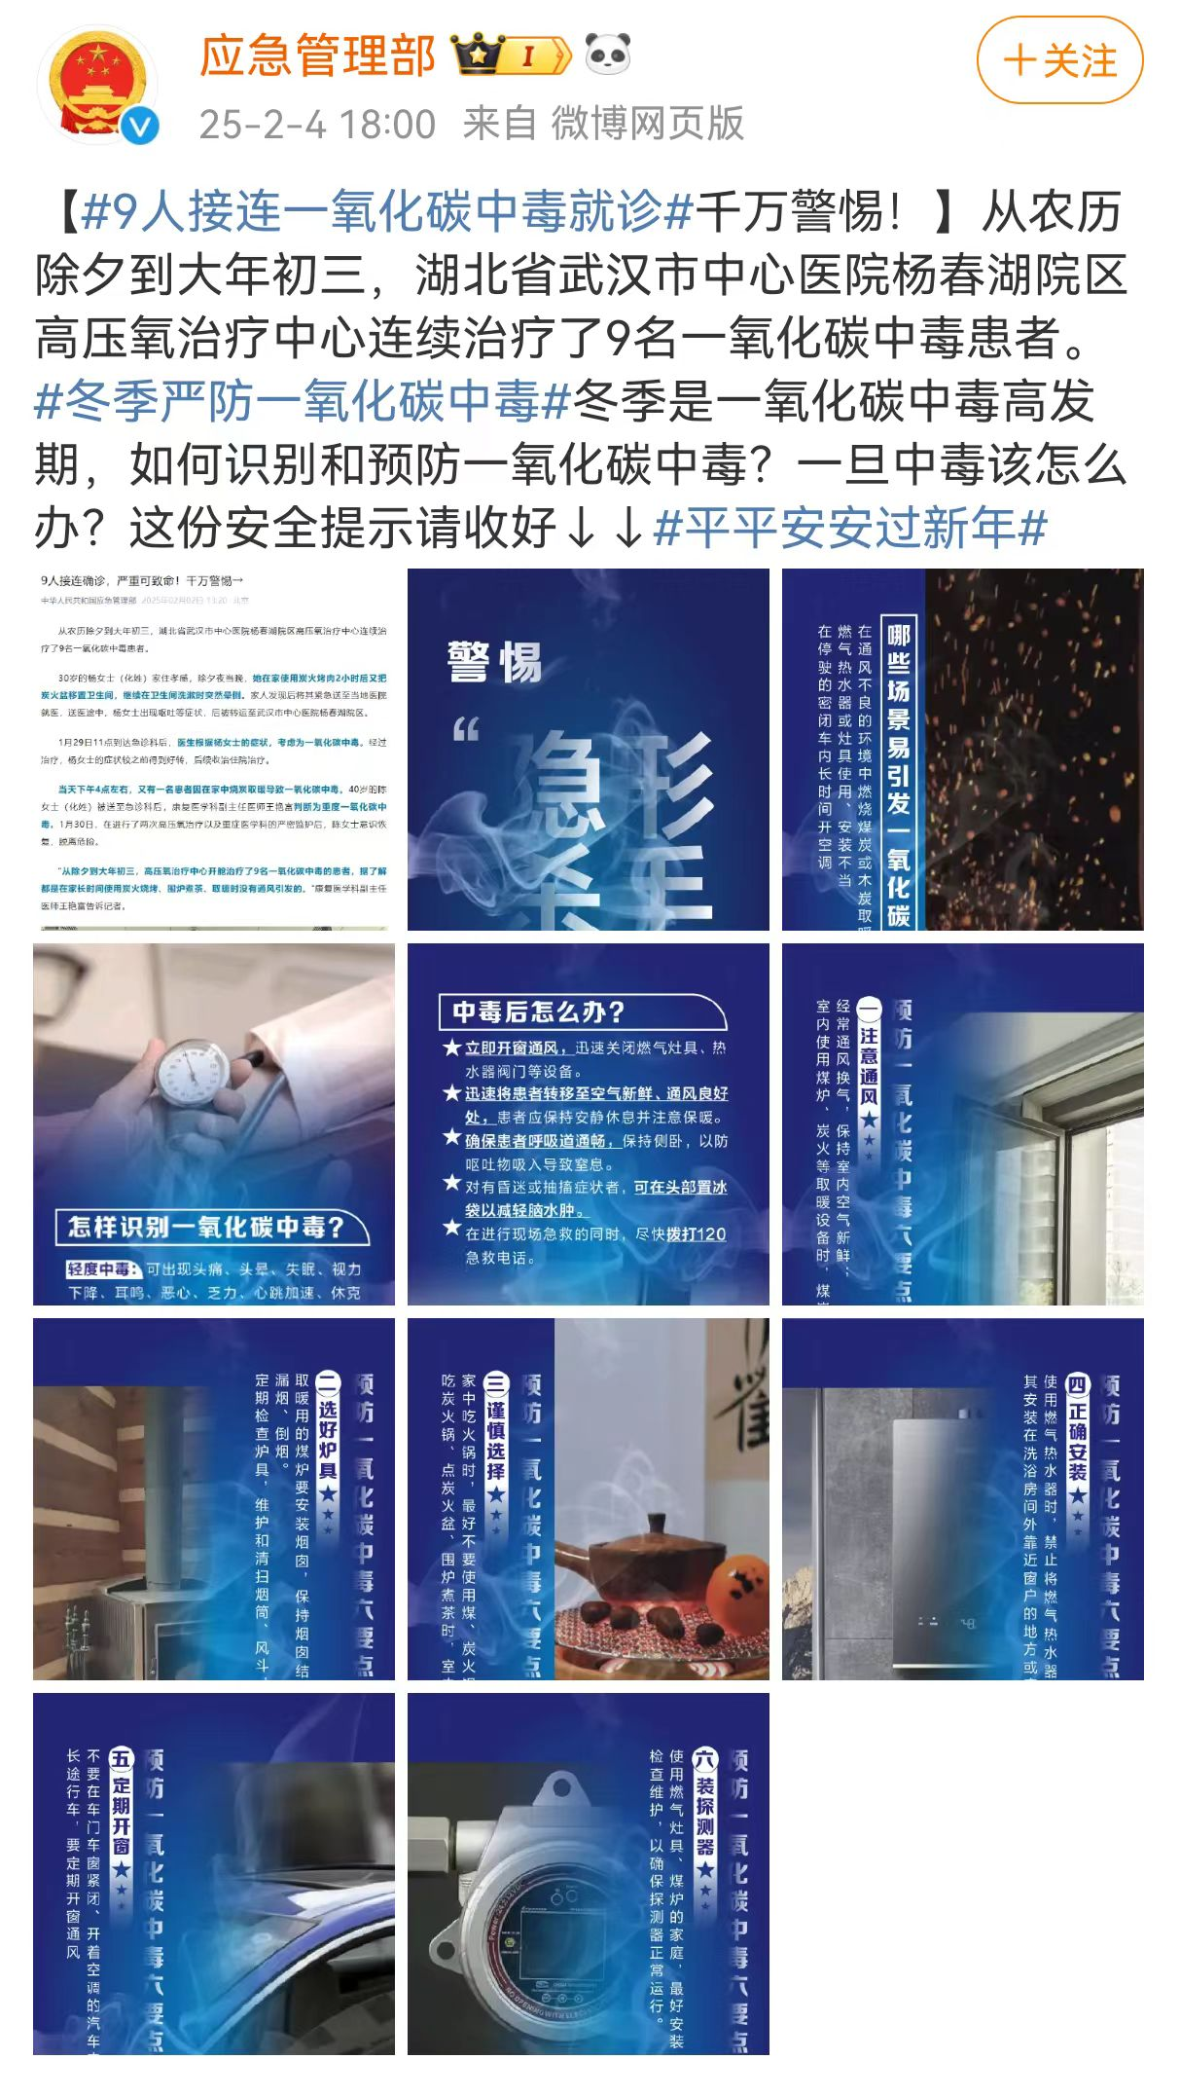
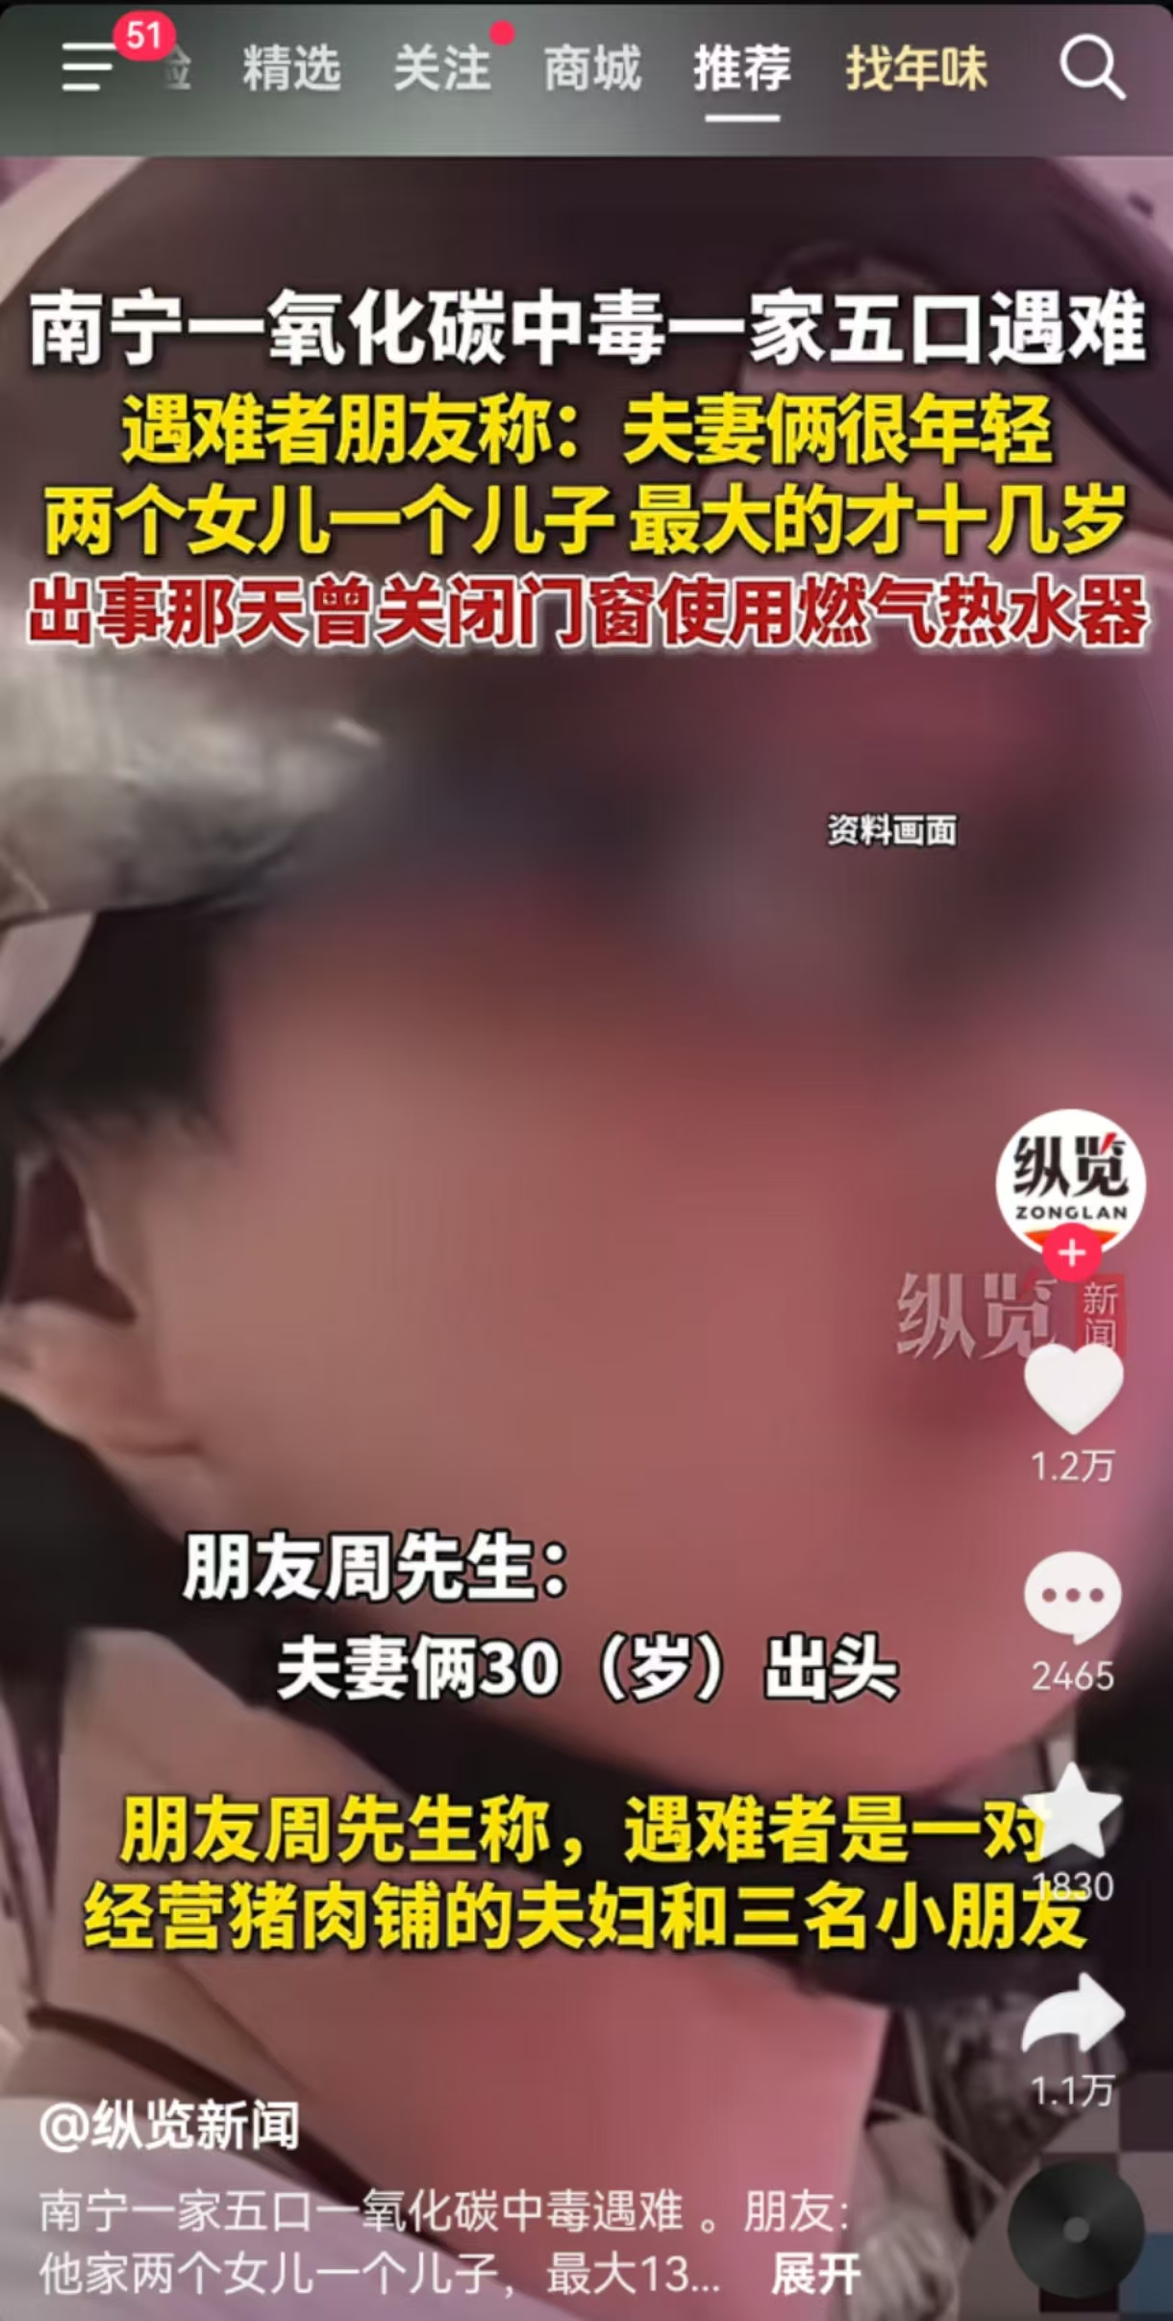
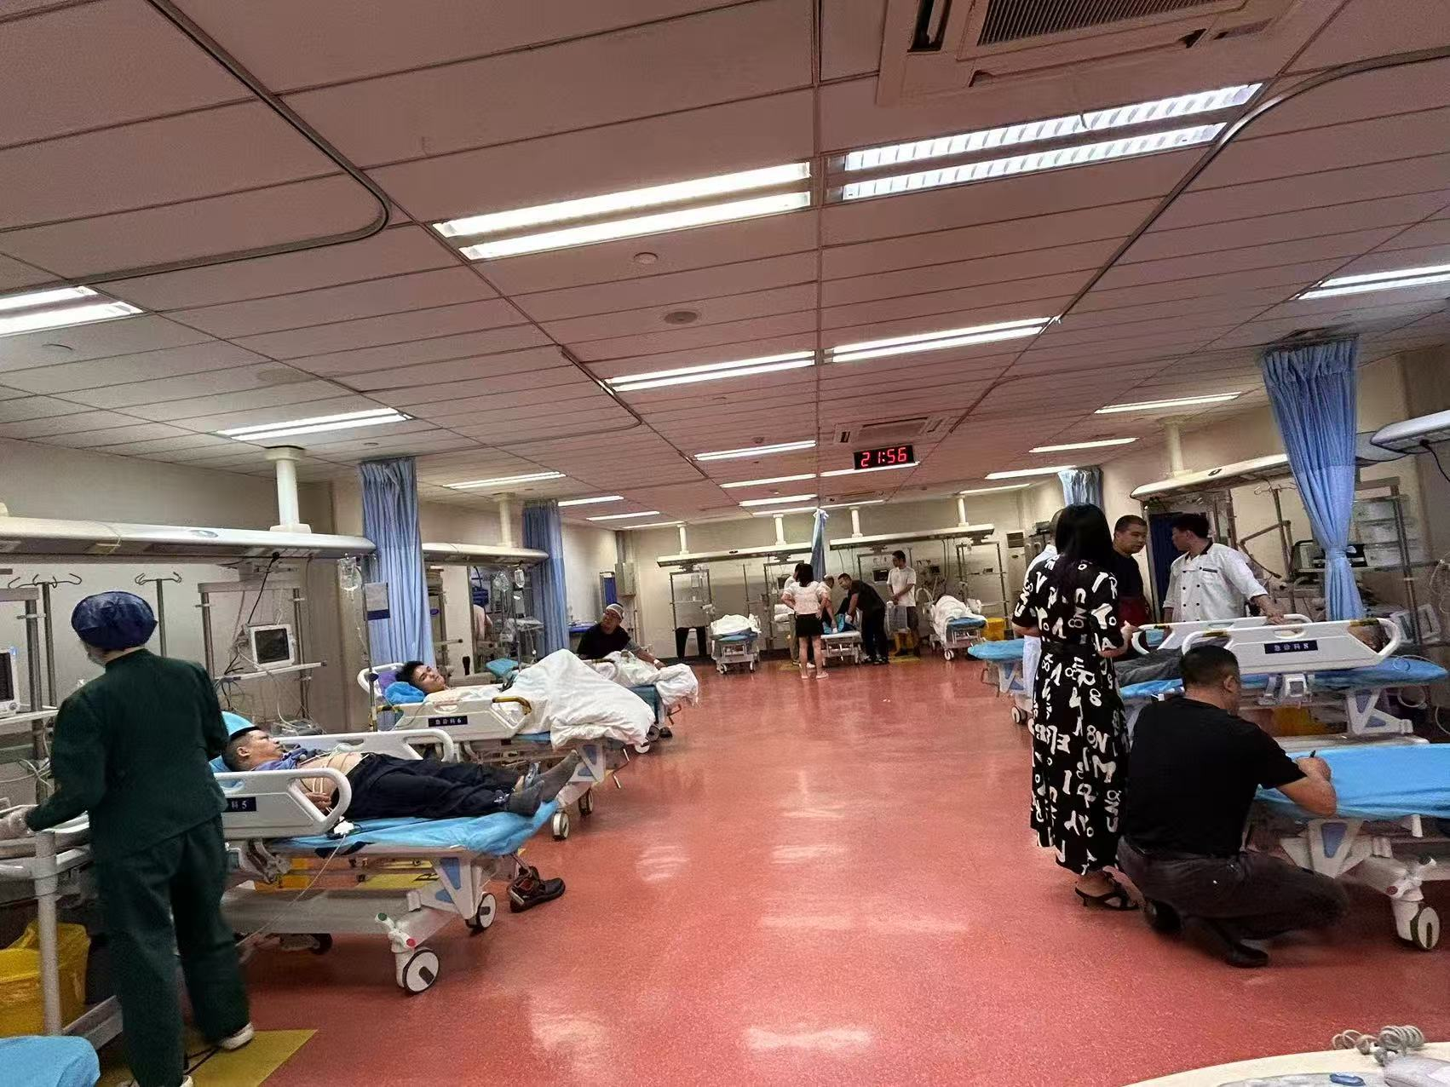
中毒案例
我院急诊科今年3月份接诊一起化学气体泄露，导致12人集体一氧化碳中毒

Slide 3
目录
一氧化碳来源
中毒预防
中毒误区
01
02
03
04
05
06
一氧化碳中毒概述
中毒症状
中毒急救

Slide 4
一氧化碳中毒概述
认识一氧化碳中毒，提高警惕

Slide 5
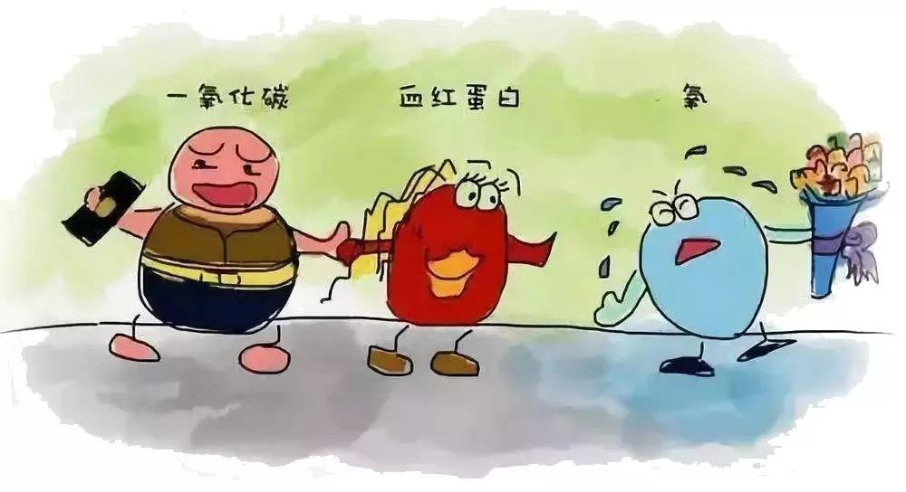
一氧化碳中毒定义
了解何为中毒
定义阐述
中毒原理
中毒危害
一氧化碳中毒是指人体吸入过量一氧化碳后，与血红蛋白结合，导致组织缺氧的一种中毒现象。它就像无形的枷锁，束缚着身体的正常运作。
一氧化碳与血红蛋白的亲和力比氧气强得多，结合后会形成碳氧血红蛋白，阻碍氧气运输，使身体各器官无法得到充足的氧气供应。
中毒程度不同，危害各异。轻度可致头晕、恶心，重度可引发昏迷、死亡，对大脑等重要器官的损害尤为严重，影响深远。

Slide 6
一氧化碳中毒现状
了解中毒现状，重视防范
全球现状
国内现状
高危人群
全球每年因一氧化碳中毒死亡的人数众多，不同国家和地区因气候、生活习惯等因素，中毒发生率有所不同。
在国内，一氧化碳中毒也时有发生，尤其在一些冬季取暖设备使用不当的地方，中毒事件较为集中。据统计，每年发生一氧化碳中毒2000到3000例，这里绝大多数是非职业性的，在生活中引起的。
老年人、儿童、孕妇以及患有心肺疾病的人是一氧化碳中毒的高危人群，他们对一氧化碳的耐受性更差。
中国疾病预防控制中心职业卫生与中毒控制所所长孙新在发布会

Slide 7
一氧化碳来源
揪出生活中的隐形杀手

Slide 8
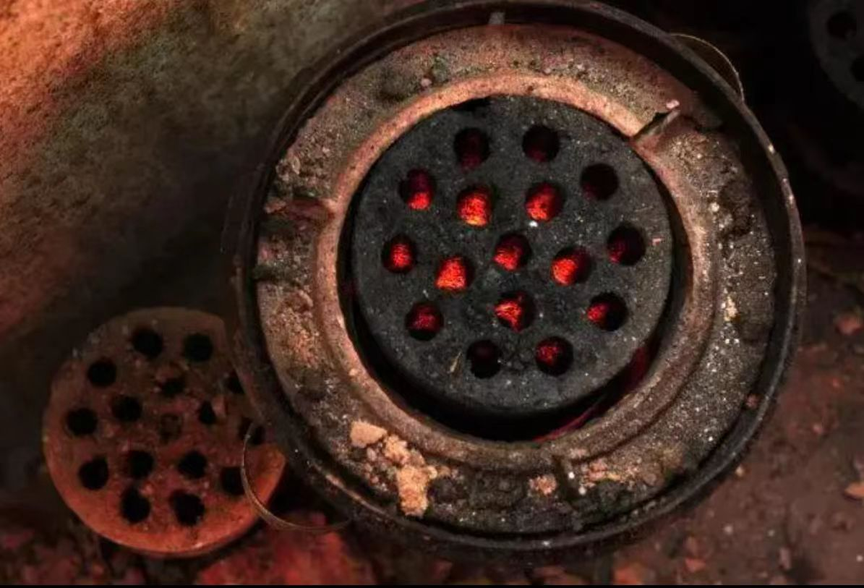
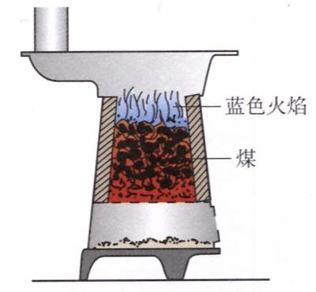
生活来源
日常生活常见来源
燃气设备
燃气热水器、燃气灶等设备如果使用不当，如燃烧不充分、排烟不畅等，会产生大量一氧化碳，是家庭中常见的中毒来源。
汽车尾气
汽车在怠速或堵车时，尾气中的一氧化碳含量较高，如果长时间处于封闭的车库或车窗紧闭的环境中，容易导致中毒。
炭火取暖
在冬季，一些地区使用炭火取暖，若室内通风不良，炭燃烧不完全会产生一氧化碳，引发中毒风险。

Slide 9
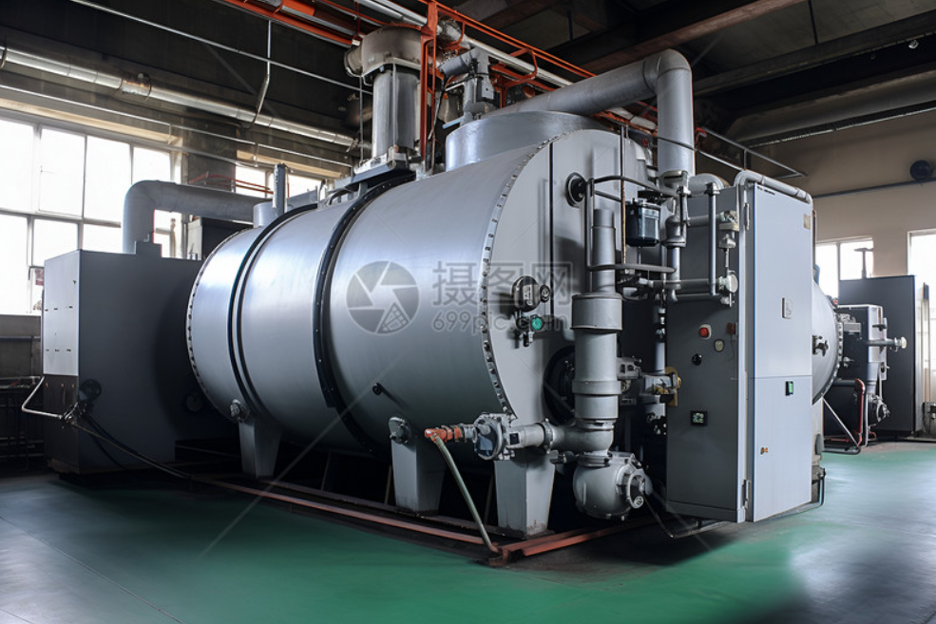
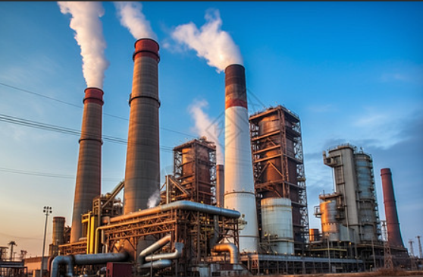
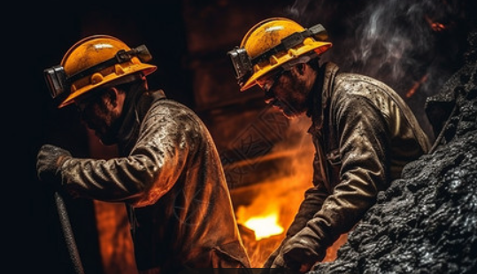
工业来源
工业生产潜在威胁
工业锅炉
化学工厂
煤矿作业
工业锅炉燃烧燃料时，如果燃烧不充分或设备故障，会释放出一氧化碳，对工作人员的健康造成威胁。
化学工厂在生产过程中，可能会涉及一氧化碳的生产和使用，若操作不当或设备泄漏，容易导致中毒事故。
煤矿中存在瓦斯，其主要成分包括一氧化碳，在煤矿作业过程中，若通风不良或发生爆炸，会导致一氧化碳中毒。

Slide 10
中毒症状
识别中毒信号，及时采取措施

Slide 11
轻度症状
早期中毒表现
头晕
01
轻度中毒时，患者会感到头部昏沉，像戴了个紧箍咒，影响正常思维和行动。
头痛
02
头部会出现胀痛或刺痛感，让人难以忍受，可能伴有烦躁不安的情绪。
恶心
03
胃部不适，有想呕吐的感觉，食欲也会明显下降。
呕吐
04
部分患者会出现呕吐症状，身体更加虚弱。

Slide 12
中度症状
中毒加深表现
1.
乏力
3.
呼吸困难
中度中毒时，患者会感到全身无力，四肢像灌了铅一样沉重。
呼吸变得急促、困难，感觉空气不足，需要大口呼吸才能缓解。
2.
心悸
4.
视力模糊
心跳加快或不规律，伴有心慌。
眼睛看东西变得模糊不清，影响视觉功能。

Slide 13
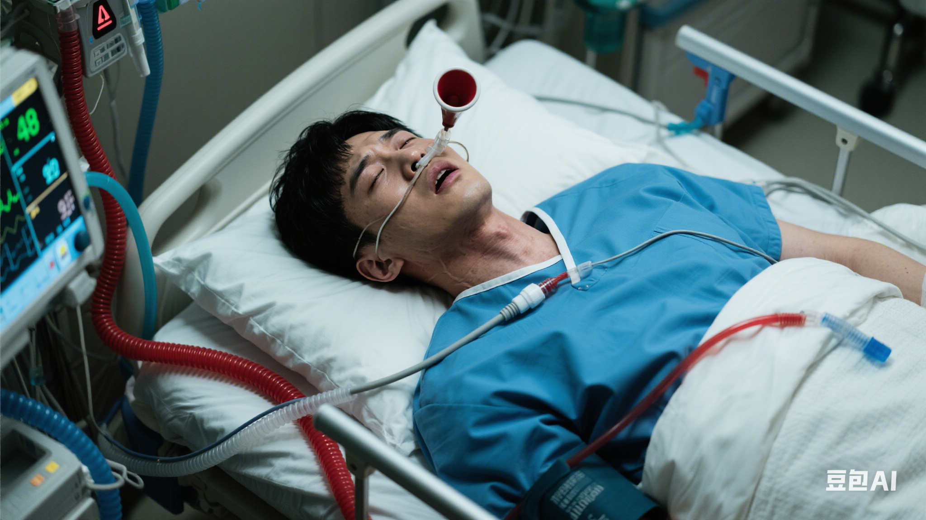

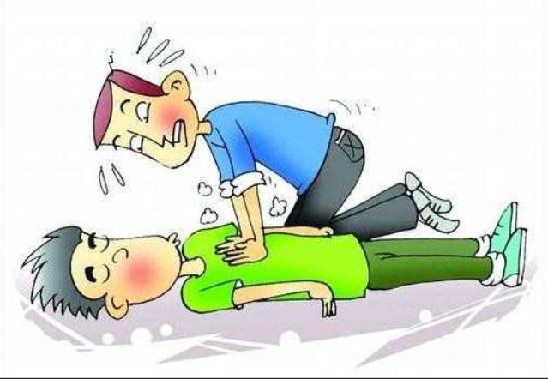
重度症状
严重中毒危害
昏迷
重度中毒患者会陷入昏迷状态，对外界刺激没有反应，生命垂危。
休克
身体出现严重的血液循环障碍，血压下降，心率加快等休克症状
死亡
严重的一氧化碳中毒若得不到及时有效的治疗，会危及生命，造成无法挽回的后果。

Slide 14
中毒预防
未雨绸缪，远离中毒威胁

Slide 15
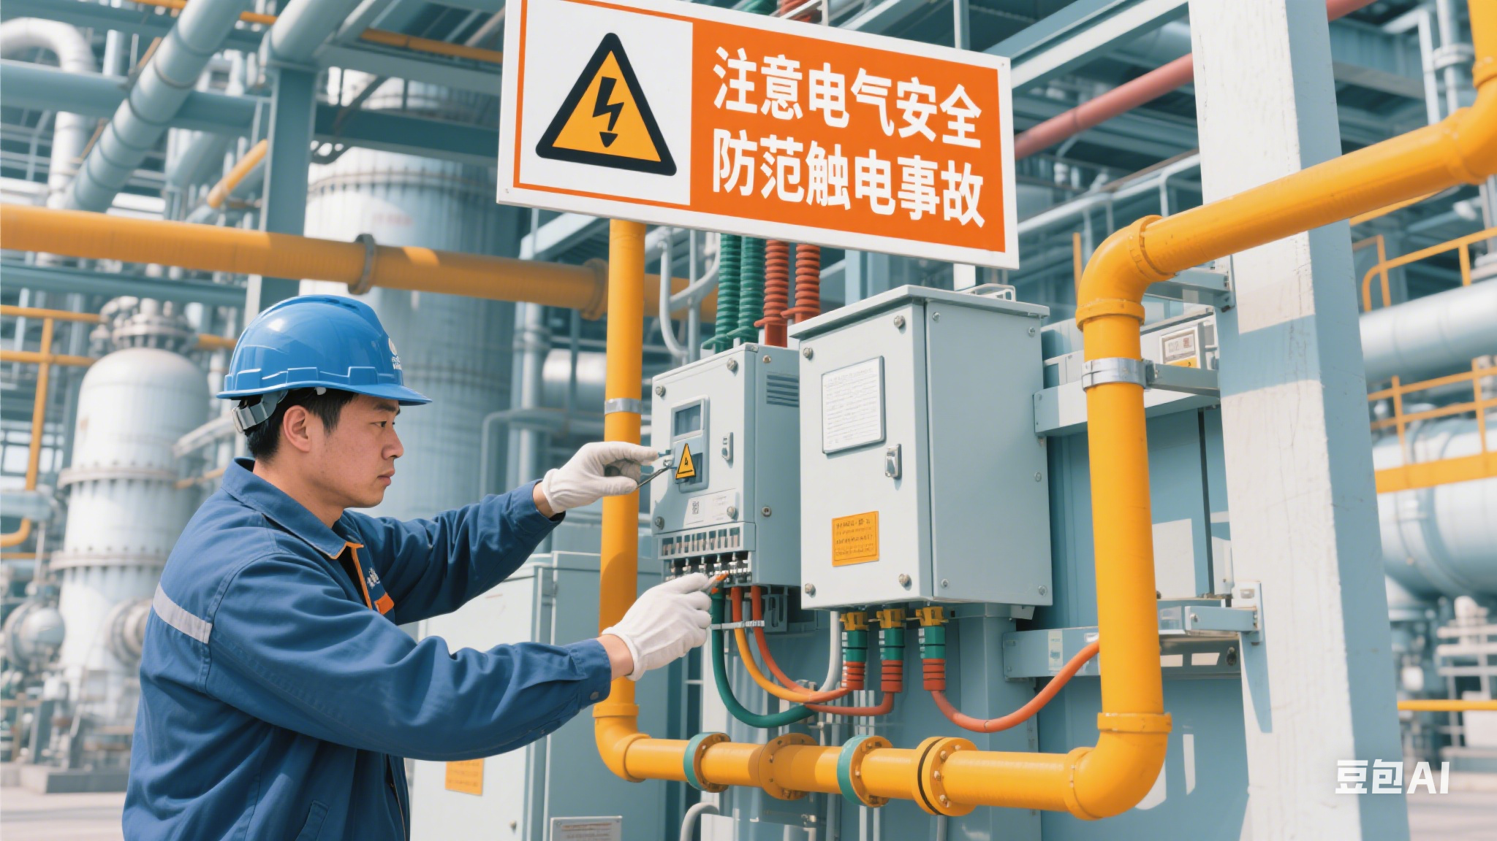
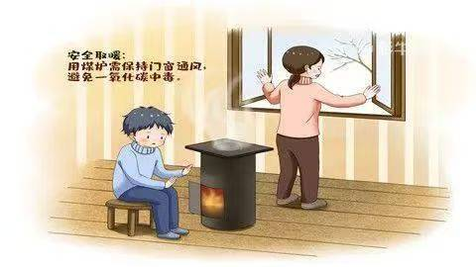
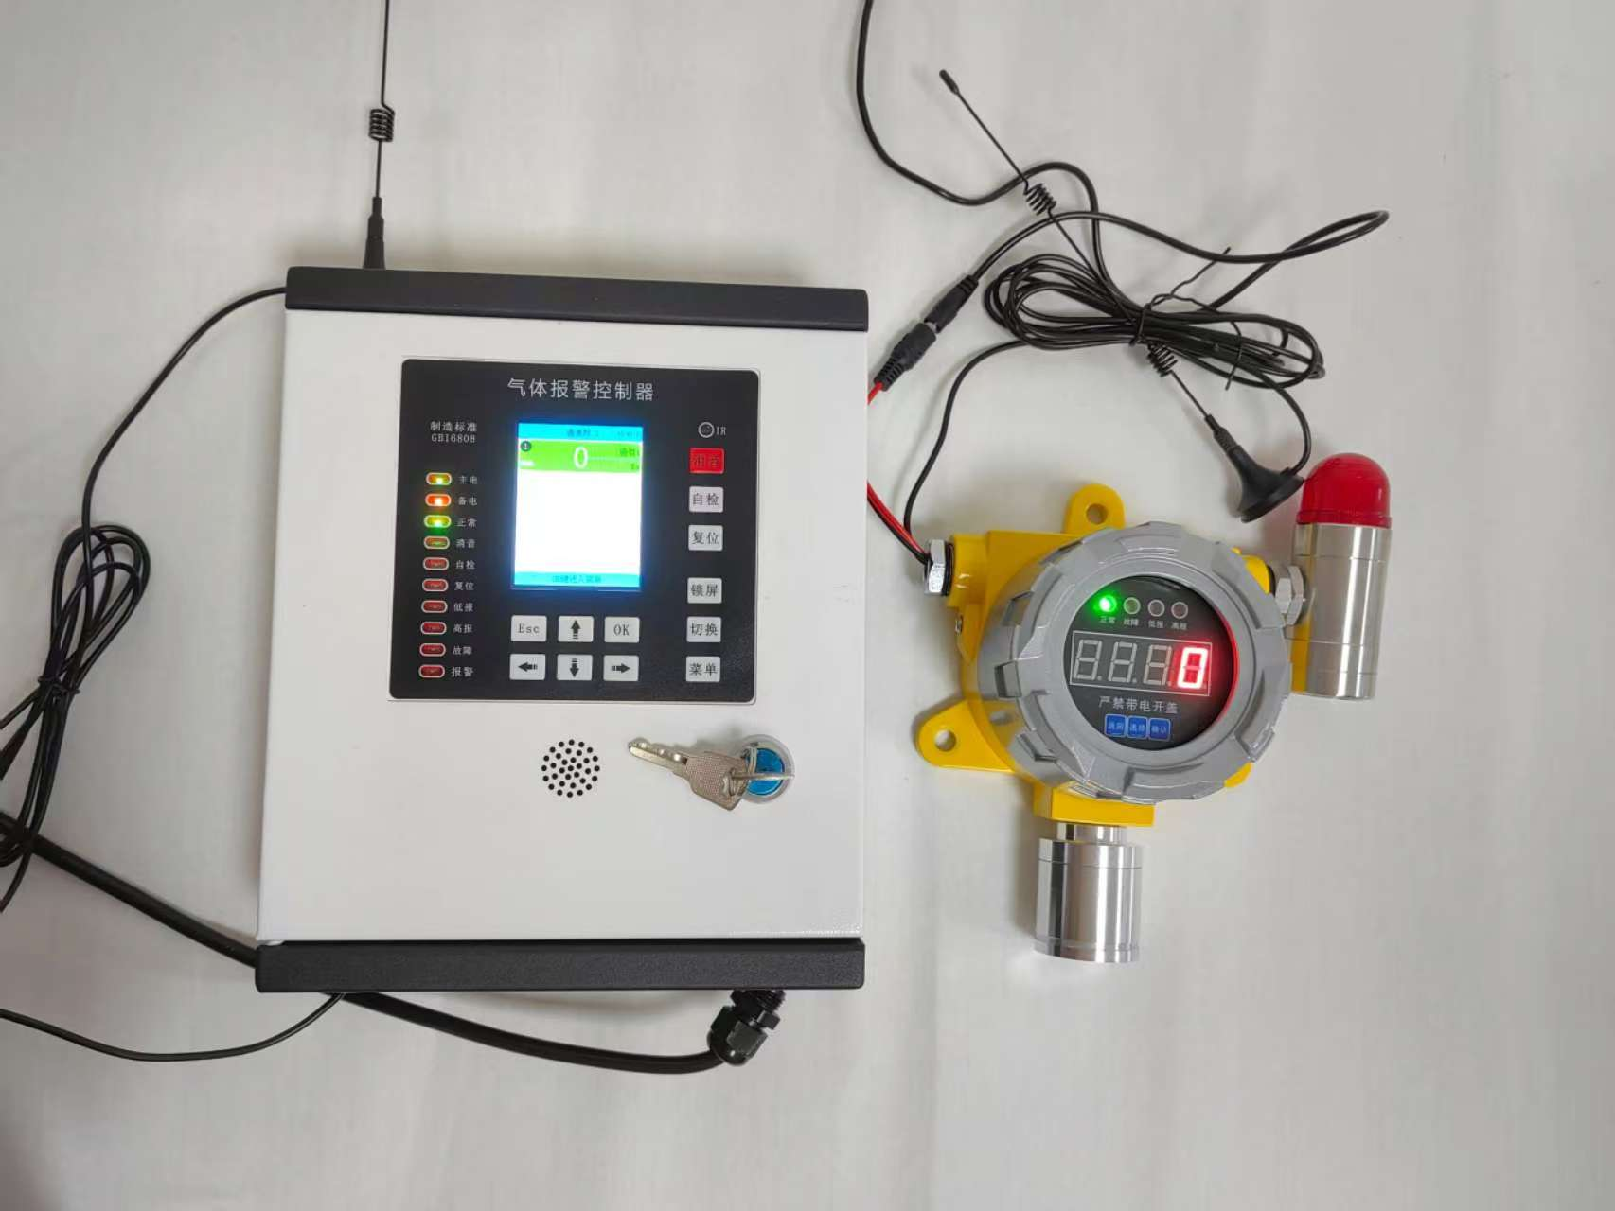
家庭预防
家庭安全防范措施
定期检查燃气设备、热水器等，确保其燃烧充分、排烟畅通，防止一氧化碳泄漏。
经常开窗通风，保持室内空气流通，尤其在冬季取暖和使用燃气设备时，更要注意通风。
安装一氧化碳报警器，一旦室内一氧化碳浓度超标，报警器会发出警报，提醒人们采取措施。
定期检查设备
保持室内通风
安装报警器
01
02
03

Slide 16
公共场所预防
公共场所安全保障
加强设备维护
公共场所的燃气设备、锅炉等要定期维护，确保其安全可靠运行，防止一氧化碳泄漏。
制定应急预案
制定一氧化碳中毒应急预案，明确应急处理流程和责任人，提高应对中毒事件的能力。
进行安全培训
对公共场所的工作人员进行安全培训，让他们掌握一氧化碳中毒的知识和应急处理方法。

Slide 17
个人防护
个人自我保护措施
增强防范意识
学习急救知识
远离危险环境
了解一氧化碳中毒的危害和预防措施，提高自我保护意识，时刻保持警惕。
学习一氧化碳中毒的急救知识，如心肺复苏等，在紧急情况下能及时采取有效措施。
避免长时间停留在可能有一氧化碳泄漏的环境中，如封闭的车库、通风不良的房间等。

Slide 18
中毒急救
争分夺秒，挽救生命

Slide 19
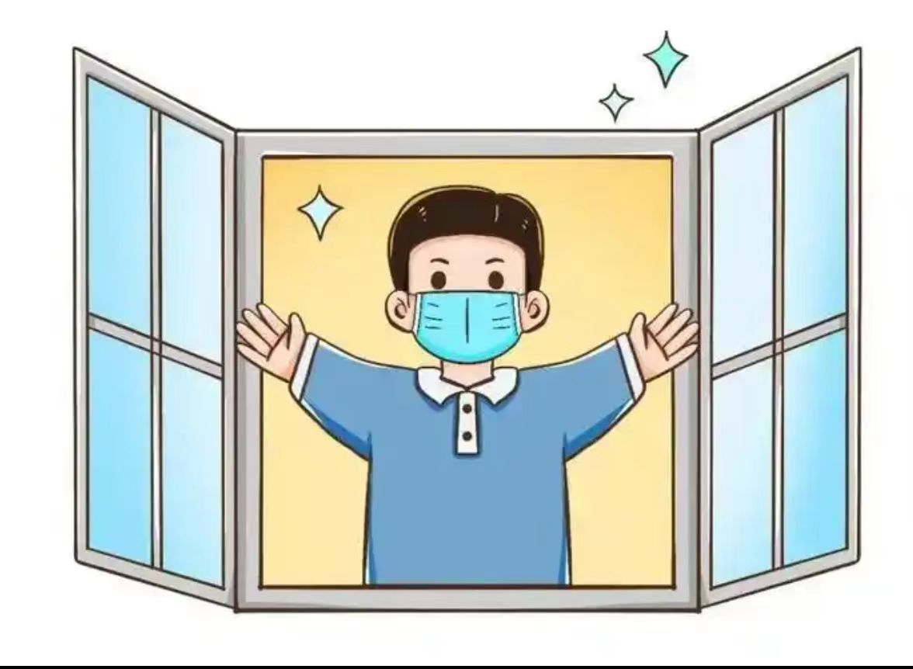
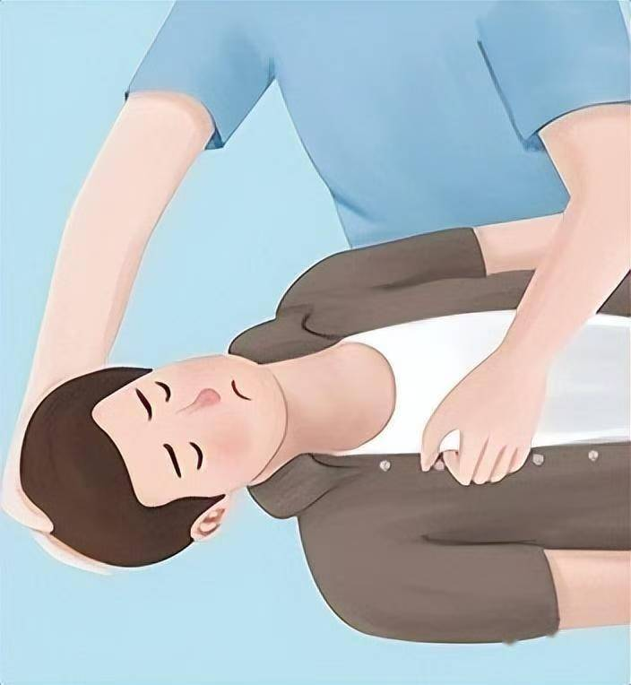
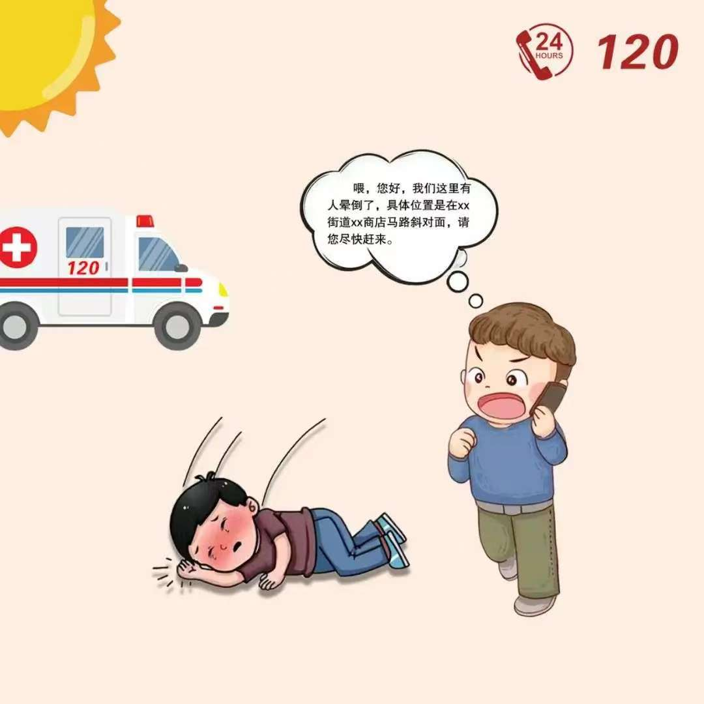
现场急救措施
第一时间救援
立即撤离现场
保持呼吸道通畅
呼叫急救电话
发现有人一氧化碳中毒时，要迅速将患者转移到空气新鲜的地方，避免继续吸入一氧化碳。
确保患者的呼吸道畅通，解开衣领、腰带等束缚物，让患者能够顺畅呼吸。
及时拨打急救电话，向专业人员说明情况，等待救援人员到来。

Slide 20
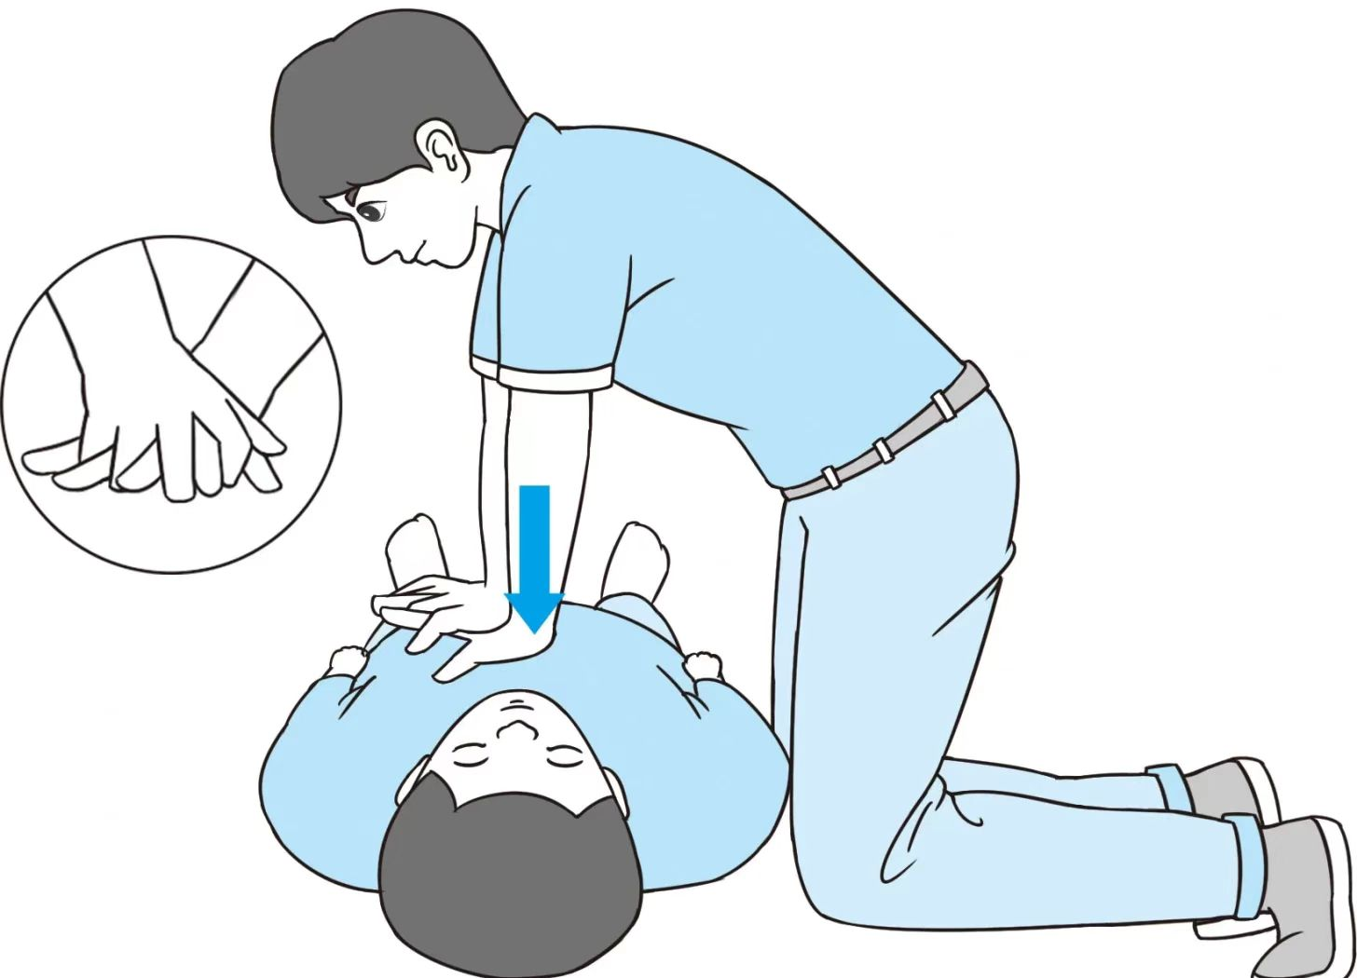
急救措施
心肺复苏：若患者呼吸、心跳停止，应立即进行心肺复苏。

Slide 21
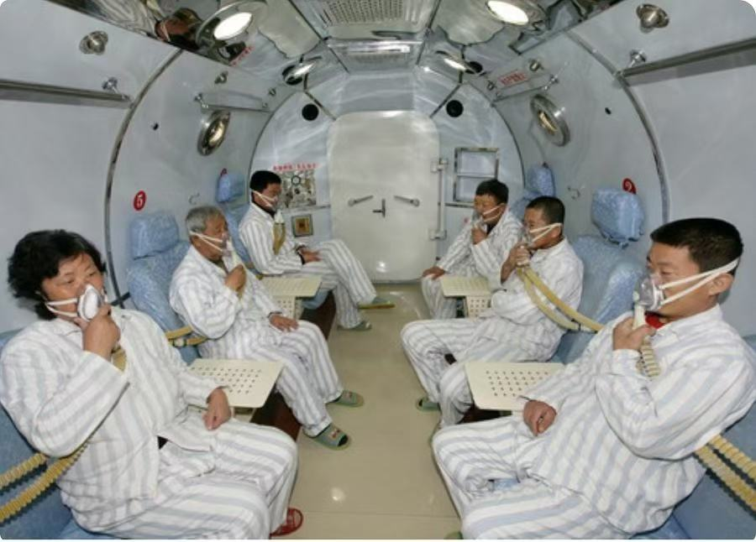

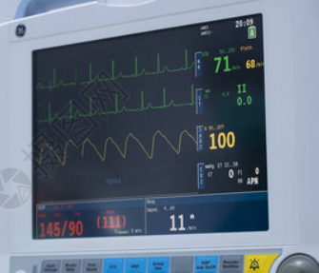
医院治疗措施
专业医疗救治
高压氧治疗
高压氧治疗是一氧化碳中毒的重要治疗方法，能加速碳氧血红蛋白的解离，促进氧气运输。
药物治疗
根据患者的具体情况，医生会给予相应的药物治疗，如保护脑细胞的药物、改善循环的药物等。
支持治疗
包括维持患者的生命体征稳定、纠正水电解质紊乱等，为患者恢复创造良好的条件。

Slide 22
中毒误区
走出误区，科学应对中毒

Slide 23
常见误区
纠正错误认知
闻不到就没中毒
一氧化碳是无色无味的气体，人们无法通过嗅觉感知其存在，即使闻不到也可能中毒。
通风就不会中毒
通风能降低室内一氧化碳浓度，但如果燃气设备故障或燃烧不充分，仅靠通风无法完全避免中毒。
只有冬天才会中毒
虽然冬季是一氧化碳中毒的高发季节，但在其他季节，如果使用燃气设备不当，同样可能发生中毒。

Slide 24
正确观念
树立科学观念
预防为主
早发现早治疗
科学应对
预防一氧化碳中毒至关重要，要采取有效的预防措施，降低中毒风险。
一旦发现一氧化碳中毒症状，要立即采取措施，及时治疗，避免病情加重。
了解一氧化碳中毒的知识，科学应对中毒事件，避免盲目操作。

Slide 25
谢谢观看
东院急诊科
甘婉君
2025年11月20日

